Slide 1












Mejores prácticas en gestión ambiental
Towards a Sustainable Agro-Food Industry.
Capacity Building Programmes in Energy Efficiency.
This project has received funding from the European Union’s H2020 Coordination Support Action under Grant Agreement No.785047.

Slide 2
2.5.(2).ES_La mejor práctica de gestión ambiental
Versión de: 2.5.ES_La mejor práctica de gestión ambiental
Descripción de los cambios: Se centra solo en los procesos que tiene la empresa en concreto.
Lista de recursos usados: N/A

Slide 3
Índice
Evaluación Ambiental de Productos y Operaciones.
Gestión Sostenible de la Cadena de Suministro.
Mejora o selección del embalaje para minimizar el impacto ambiental.
Operaciones de limpieza ambientales eficientes.
Buenas prácticas para las operaciones de transporte y distribución.
Buenas prácticas para congelación y refrigeración.
Implantar la gestión energética y mejora de la eficiencia energética en todas las operaciones.
Integración de energías renovables en los procesos de fabricación.
Evitar el desperdicio de alimentos en las operaciones de fabricación.
Fuente: Dri, M., Antonopoulos, J., Confra, P., & Gaudillat, P. (2015). Best Environmental Management Practice for the Food and Beverage Manufacturing Sector. JRC Scientific and Policy Reports.

Slide 4
Evaluación Ambiental de Productos y Operaciones.
Resumen
Evaluación del impacto ambiental de los productos y las operaciones. Utilización herramientas de Análisis del Ciclo de Vida (ACV). Identificar las áreas de acción prioritarias, o "puntos críticos", y definir una estrategia para reducir los impactos ambientales.
Aplicabilidad
Los fabricantes se enfrentan a una serie de desafíos que incluyen la complejidad del producto y el acceso a la información. Puede ser costoso y llevar mucho tiempo emprender un ACV, y ciertos impactos ambientales dependen de proveedores y, por lo tanto, muy difíciles de cuantificar.

Slide 5
Evaluación Ambiental de Productos y Operaciones.
Indicadores
Porcentaje de instalaciones o productos evaluados utilizando un protocolo de evaluación de sostenibilidad ambiental reconocido (%). Número de instalaciones o productos evaluados utilizando un protocolo de evaluación de sostenibilidad ambiental reconocido.
Puntos de referencia de excelencia
Implementación de una evaluación de sostenibilidad ambiental en toda la empresa que cubre todas las operaciones. Realización de la evaluación de sostenibilidad ambiental para todos los nuevos productos en desarrollo.

Slide 6
Evaluación Ambiental de Productos y Operaciones.
Metodologías: Numerosas guías han establecido varias pautas para la evaluación de la sostenibilidad ambiental de categorías de productos y organizaciones específicas a través de diversos procesos.
PEF / OEF (protocolo ENVIFOOD) (Según ISO 14040 y ISO 14044)
Declaraciones ambientales de productos (Según ISO 14025, ISO 14020 y ISO 14021)
Global Reporting Initiative (Según Marco de Información Sostenible)
Carbon Disclouse Project (CDP) Cool Farm Tool (CFT)
Iniciativas sectoriales
Iniciativas empresariales

Slide 7
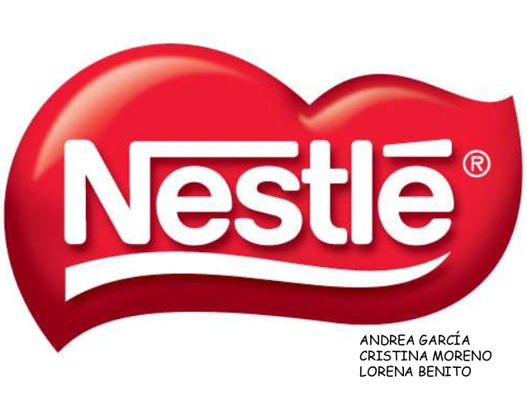


Evaluación Ambiental de Productos y Operaciones.
Casos de exito:
  Ha disminuido en 10 años el 15,11% de emisiones directas de GEI y en un 46,16% emisiones directas de GEI por tonelada de producto.
  Ha desarrollado recientemente 'EcodEX’.
  Ha emprendido ACV utilizando la metodología PAS 2050 para su marca de patatas fritas Walkers en el Reino Unido.
  La compañía de bebidas alcohólicas tuvo un puntaje de divulgación de 98 y una calificación de banda de rendimiento de “A”.

Slide 8


Evaluación Ambiental de Productos y Operaciones.
Beneficios medioambientales
Beneficios económicos
No puede conducir directamente a los beneficios ambientales.
PEF cuesta aproximadamente 50.000 EUR por producto.
El ejercicio es un primer paso crítico en una estrategia para mejorar la sostenibilidad de los productos y las operaciones.
FoodDrinkEurope (2013) informa que el desarrollo del Protocolo ENVIFOOD sectorial "ha creado herramientas más accesibles y fáciles.

Slide 9
Evaluación Ambiental de Productos y Operaciones.
Impulsión de la implementación: WRAP (2013) sugiere varias razones para que las empresas de alimentos y bebidas realicen una evaluación de sostenibilidad, así como las formas en que se pueden utilizar los resultados.
Un factor clave para llevar a cabo una evaluación de sostenibilidad es identificar y reducir cualquier coste innecesario.
Para las organizaciones más grandes con un perfil público importante, aspectos como "Mejora de marca", "Riesgo reputacional" y preocupaciones de RSE también serán importantes.
La regulación, real o anticipada puede ser otro factor, con leyes que requieren que los fabricantes midan e informen sobre la sostenibilidad de sus operaciones.
Las empresas que puedan demostrar que toman en serio sus impactos ambientales mantendrán una imagen positiva.
Ejemplo: Nestlé tiene en cuenta un precio "teórico" inflado por el agua al decidir una inversión de un proceso para protegerse de una escasez futura del suministro.

Slide 10
Gestión Sostenible de la Cadena de Suministro.
Resumen
Gestionar la cadena de suministro, eligiendo uno o más de los siguientes tres enfoques: (1) selección de proveedores que cumplan con los criterios de desempeño ambiental identificados, (2) adaptación de recetas para eliminar ingredientes insostenibles, (3) apoyo a proveedores en la mejora de su desempeño ambiental. Posteriormente, se puede implementar un programa de sostenibilidad de los recursos hídricos.
Aplicabilidad
Puede tener algunas limitaciones: (1) el enfoque de adquisición verde supone que hay opciones "verdes" disponibles; (2) las recetas pueden adaptarse si los ingredientes no sostenibles pueden eliminarse con alternativas equivalentes y más sostenibles; (3) puede que no siempre sea posible influir en el desempeño de los proveedores existentes.

Slide 11
Gestión Sostenible de la Cadena de Suministro.
Indicadores
Porcentaje de ingredientes o productos que cumplan con los criterios de sostenibilidad o son obtenidos a través de compras verdes. Porcentaje de proveedores que participan en programas de mejora de la sostenibilidad o con sistemas de gestión ambiental establecidos.
Puntos de referencia de excelencia
N/A

Slide 12






Gestión Sostenible de la Cadena de Suministro.
Examina varias formas en que los principales proveedores gestionan su cadena de suministro para que sean más sostenibles.
Adquisiciones ecológicas: el fabricante puede cambiar de proveedor para reducir los impactos ambientales.
Se han identificado seis productos clave como prioridades:
Adaptación de recetas para eliminar ingredientes insostenibles: un ingrediente puede ser sustituido por uno similar o eliminado por completo.
Mejora del rendimiento de los proveedores existentes.
Enfoque de múltiples opciones.
Abastecimiento de agua sostenible.
Embalajes Papel y Cartón
Energía de la Madera
Aceite de palma
Caña de azúcar
Soja para alimentación animal
Materias primas de origen biológico para embalaje

Slide 13


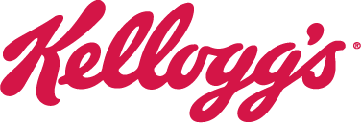
Gestión Sostenible de la Cadena de Suministro.
Casos de éxito:
  Informa que gestiona toda la cadena de suministro de café.
  Está certificado por un organismo externo independiente (DNV).
Materia prima | % sostenible en 2013
Aceite de palma | 100%
Papel | 62%
Soja | 12-25%
Té | 53-83%
Fruta | 25%
Vegetales | 76%
Cacao | 70%
Azúcar | 49%
Aceite de girasol | 23%
Aceite de colza | 39%
Lácteo | 31%
  Logra su objetivo declarado de garantizar que el 100% de las materias primas agrícolas que utiliza sean 'de origen sostenible’.
  A través del 'Fondo de Asociación de Sostenibilidad de Knorr', que aporta fondos para proyectos complejos de agricultura sostenible
  Lanzó su programa "Origins Farmer", que apoya a los agricultores europeos que cultivan granos para ellos.

Slide 14
Gestión Sostenible de la Cadena de Suministro.
Beneficios medioambientales
Beneficios económicos
La disminución del abastecimiento de agua mejora los niveles de las cuencas hidrográficas y reduce el estrés hídrico a los entornos naturales.
Illy realiza una inversión para monitorear y proporcionar a la cadena de suministro que costó 3,2 millones de euros durante los tres años de 2011 a 2013.
McCain Foods recientemente desarrolló una nueva variedad de papas que redujo las necesidades de riego de diez veces por temporada a ocho.
McVitie’s aumenta su venta de galletas en un 5%.

Slide 15

Gestión Sostenible de la Cadena de Suministro.
Impulsión de la implementación:
La presión del consumidor se está convirtiendo en un importante impulsor para una adquisición sostenible. En los Países Bajos la venta de los productos respetuosos con el medioambiente aumentó un 10% en 2013.
Para las compañías más grandes, la "prueba futura" es una preocupación particular.
Ejemplo: Nature, gracias a una campaña publicitaria dirigida, logró un 17% de conciencia entre los consumidores de Danone e incrementó las percepciones de imagen de la marca en un 20% entre los que recordaban la campaña. Pasó de un año negativo en ventas en el año hasta un crecimiento de dos dígitos después de la campaña.

Slide 16
Mejora o selección del embalaje para minimizar el impacto ambiental.
Resumen
Se puede minimizar el impacto ambiental del embalaje (es decir, embalaje primario, secundario y terciario), a lo largo del ciclo de vida del producto. Se trata de reducir el uso de envases de atmósfera modificada para aumentar la vida útil de los productos, la identificación del tamaño óptimo de la porción del paquete, reducir las sobras, incluidos los mensajes para recomendar un almacenamiento optimizado del producto.
Aplicabilidad
Es aplicable a todos los fabricantes de alimentos y bebidas.

Slide 17
Mejora o selección del embalaje para minimizar el impacto ambiental.
Indicadores
Emisiones de CO₂ relacionadas con el embalaje por unidad de peso/volumen del producto fabricado (embalaje g CO₂eq / g o ml de producto) Peso del embalaje por unidad de peso / volumen del producto fabricado (g de embalaje / g o ml de producto). Porcentaje de embalaje que es reciclable (%) Porcentaje del contenido de material reciclado en el embalaje (%) Densidad media de la categoría de producto neto por volumen de producto envasado (kg de producto / l de producto envasado).
Puntos de referencia de excelencia
Se emplea una herramienta de diseño ecológico cuando se diseñan envases para identificar opciones con un bajo impacto ambiental.

Slide 18
Mejora o selección del embalaje para minimizar el impacto ambiental.
Se puede minimizar el impacto ambiental del embalaje, mediante el uso de medidas como:
Herramientas de diseño ecológico para simular el desempeño ambiental del empaque durante el diseño.
‘Peso ligero’ (embalaje con peso reducido pero con el mismo rendimiento de protección).
Embalaje a granel de ingredientes entregados por los proveedores a la empresa.
Envases recargables para devolver al fabricante.
Envases secundarios y terciarios retornables.
Empaques que contienen material reciclado.
Empaques que contienen bioplásticos (siempre que se puedan probar los beneficios ambientales de esta elección).

Slide 19
Mejora o selección del embalaje para minimizar el impacto ambiental.
Esta medida cubre estos enfoques:
Mensajes en el envase que recomiendan un almacenamiento optimizado del producto alimenticio.
Tamaño de porción óptimo para diferentes estilos de vida y hogares
Envasado en atmósfera modificada

Slide 20



Mejora o selección del embalaje para minimizar el impacto ambiental.
Casos de exito:
  Diseñó ‘LCA Packaging Designer’, una herramienta que permite la comparación de diferentes soluciones de embalaje y selecciona aquellas con mejor impacto ambiental.
  Barilla llegó al punto en que el 98% de sus envases eran técnicamente reciclables.
  Crea ‘envases más respetuosos con el medio ambiente' teniendo en cuenta:
  el porcentaje de materiales reciclados post-consumo en un paquete.
  la cantidad de energía y emisiones de gases de efecto invernadero asociadas.
  Ha desarrollado una lámina de aluminio con un 90% de contenido reciclado que permite a los fabricantes de botes de bebidas tener un producto hecho con un 70% de material reciclado.

Slide 21
Mejora o selección del embalaje para minimizar el impacto ambiental.
Beneficios medioambientales
Beneficios económicos
La conversión de las barras Cadbury Dairy Milk en Australia de envases tradicionales de papel de aluminio y cartón a una nueva envoltura de flujo de una sola capa ahorró 1.270 toneladas de envases.
EUROPEN estima que los productores de alimentos y bebidas pagan tarifas anuales estimadas de hasta 3.1 mil millones de euros a los esquemas de Responsabilidad del Productor Extendido (EPR) en Europa y esto se refleja en una tasa de recuperación general del 76% y una tasa de reciclaje del 63%.
A G Barr redujo el impacto de carbono de sus botellas de 2 litros, 500 ml y 250 ml en 1.869 tCO₂eq en 2010, ahorrando 505 toneladas de plástico.
Corus reduce el grosor de sus latas y logra colocar el 18% más de latas en cada palé.

Slide 22
Mejora o selección del embalaje para minimizar el impacto ambiental.
Impulsión de la implementación:
Packaging Europe afirma que los problemas regulatorios siguen siendo factores importantes, pero ahora con una mayor presión tanto de los consumidores como de los reguladores.
EUROPEN subraya que el factor clave es el coste: "Lo que hagamos en términos de prevención, en la reducción de paquetes a lo largo de toda la cadena de valor, está reduciendo, por un lado, el factor de coste; y, por otro lado, la huella de CO₂, que es indirectamente un factor de coste".
Los principales impulsores son el coste creciente de las materias primas y las preocupaciones sobre la seguridad del suministro.

Slide 23
Operaciones de limpieza ambientalmente amistosas.
Resumen
Consiste en reducir la cantidad de agua, energía y productos químicos utilizados durante las operaciones de limpieza.
Aplicabilidad
Es aplicable a todos los fabricantes de alimentos y bebidas. Sin embargo, pueden surgir algunas limitaciones cuando se necesita una inversión económica sustancial para adoptar sistemas de limpieza más sofisticados.

Slide 24
Operaciones de limpieza ambientalmente amistosas.
Indicadores
Uso de energía relacionado con la limpieza por unidad de producción (kWh / peso, volumen o número de productos). Uso de agua relacionado con la limpieza por unidad de producción (m³/peso, volumen o número de productos). Uso de agua relacionado con la limpieza (m³) por día. Generación de aguas residuales relacionadas con la limpieza por unidad de producción (m³/peso, volumen o número de productos). Generación de aguas residuales relacionadas con la limpieza (m³) por limpieza. Masa (kg) o volumen (m³) de producto de limpieza utilizado por unidad de producción (peso, volumen o número de productos). Proporción de agentes de limpieza (%) con una etiqueta ecológica ISO Tipo I25 (p. ej., etiqueta ecológica de la UE)
Puntos de referencia de excelencia
Operaciones de limpieza ambientales amistosas.

Slide 25
Operaciones de limpieza ambientalmente amistosas.
Operaciones:
Implementando y optimizando los sistemas de ‘Cleaning in Place' (CIP) mediante una preparación de limpieza óptima (por ejemplo, formación de hielo), diseño y configuración precisos, medición y control del detergente, temperatura y concentración, utilizando la acción mecánica adecuadamente, reutilizando el agua de enjuague final para el enjuague previo, reciclando detergentes y utilizando la verificación de limpieza en tiempo real.
Optimizando las operaciones de limpieza manual mediante la sensibilización y la monitorización de la energía, el agua y los productos químicos utilizados, y limpiar el equipo tan pronto como sea posible después de su uso.
Minimizar o evitar el uso de productos químicos nocivos mediante la captura y reutilización de productos de limpieza y el uso de productos químicos menos dañinos y biológicos.
Una mejor planificación de la producción para evitar cambios en el proceso de producción que requieren que el equipo se limpie.
Mejor diseño de la planta al mejorar el diseño de los recipientes, tuberías, etc. para eliminar las áreas que el detergente no puede alcanzar o donde el líquido se acumula.

Slide 26



Operaciones de limpieza ambientalmente amistosas.
Casos de éxito:
  La compañía cervecera sudafricana SABMiller probó un nuevo sistema CIP que usa ECA* en lugar de detergentes y desinfectantes en su fábrica de cerveza "Chamdor". El resultado fue una reducción del 83% en el uso del agua.
  El método 'Green CIP' reduce el consumo de energía hasta en un 50% debido a que:
  Ya no se requiere el tratamiento de aguas residuales.
  Las tuberías ya no se enfrían con la descarga inicial de agua fría y no necesitan calentarse nuevamente (esto también ahorra tiempo, lo que es crítico desde una perspectiva financiera).
  Obtuvo ahorros substanciales en productos químicos después de introducir la ECA en el sistema CIP en su planta base de bebidas de Atlanta (ABBP) en los EE. UU.
  Redujo el uso de productos químicos en un 84%.
*ECA Activación electroquímica

Slide 27
Operaciones de limpieza ambientalmente amistosas.
Beneficios medioambientales
Beneficios económicos
Se han identificado tres beneficios principales derivados del uso de operaciones de limpieza amigables con el medio ambiente:
  Ahorro de agua.
  Ahorro de energía.
  Ahorro de productos químicos.
Las técnicas avanzadas de limpieza, especialmente el CIP, ofrecen a los fabricantes varios beneficios económicos, entre ellos:
  Reducir los costes considerables del tiempo de inactividad.
  Reducir el coste de la energía, el agua, los productos químicos y el tratamiento de efluentes.
  Reducir el coste del desperdicio de alimentos.
  Reducción de los requisitos de mano de obra.

Slide 28

Operaciones de limpieza ambientalmente amistosas.
Impulsión de la implementación:
La oportunidad de reducir costes, especialmente aquellos relacionados con la energía, los productos químicos de limpieza, el agua y, sobre todo, el tiempo de inactividad.
Con el agua, se puede obtener un doble beneficio de ahorro financiero ya que los fabricantes no solo pueden reducir los costes de consumo de agua, sino también los de tratar el efluente de aguas residuales antes de la descarga en los sistemas municipales de alcantarillado.
El cumplimiento de la normativa, ya que los fabricantes están legalmente obligados a "limpiar" el efluente antes de la descarga.
Se ha demostrado que los acuerdos e iniciativas voluntarios motivan la implementación de operaciones de limpieza sostenibles en el sector.
Ejemplo: Tulip se adhiere al Compromiso de la Cámara de la Federación de Alimentos y Bebidas (FHC) y adquiere voluntariamente
la responsabilidad de implementar operaciones de limpieza respetuosa. Utilizó un 7,1% menos de agua en 2011 que en 2010.

Slide 29
Mejora de las operaciones de transporte y distribución
Resumen
Se tiene como objetivo mejorar el impacto ambiental de las operaciones de transporte y logística, mediante: La compra verde y los requisitos ambientales para los proveedores de transporte. El monitoreo de la eficiencia y el informe de todas las operaciones de transporte y logística. Integración de la eficiencia del transporte en las decisiones de abastecimiento y diseño del empaque. Cambio hacia modos de transporte más eficientes (por ejemplo, ferrocarril, marítimo). Optimización del almacenamiento (es decir, aislamiento térmico, ubicación, gestión). Optimización de la ruta (para el transporte por carretera): optimización de la red de rutas, planificación de rutas, uso de la telemática y capacitación del conductor. Minimización del impacto ambiental de los vehículos de carretera a través de decisiones de compra y modificaciones de modernización (por ejemplo, compra de vehículos eléctricos para entregas locales o conversión de motores a gas natural y biogás en camiones más grandes).
Aplicabilidad
Es aplicable a todos los fabricantes de alimentos y bebidas. Sin embargo, algunas de las medidas específicas enumeradas anteriormente pueden no ser relevantes si la empresa no administra o tiene alguna influencia en las actividades específicas relacionadas en el campo del transporte y la logística.

Slide 30
Mejora de las operaciones de transporte y distribución
Indicadores
Transporte específico de emisiones de GEI por cantidad de producto. kg CO₂eq emitido durante el transporte por tonelada, m³, palet o caja (según la relevancia) o kg CO₂eq por cantidad neta (tonelada, m³) de producto entregado. Emisiones específicas de GEI de transporte por cantidad y distancia de producto. CO₂eq emitido durante el transporte por tonelada de producto y kilómetro transportado (kg CO₂eq / ton / km). Consumo de combustible del vehículo para transporte por carretera (l / 100 km). Uso total de energía de almacenes (kWh / m²) durante un período específico (por ejemplo, anual) normalizado por unidad relevante de rendimiento (por ejemplo, kg producto neto). Porcentaje de transporte por diferentes modos (%). Factor de carga para el transporte de carga (por ejemplo, factor de carga del camión) (% de peso o capacidad de volumen). Porcentaje de carreras vacías para vehículos de carretera (%). Porcentaje de entregas realizadas a través de back-acarreo (%).
Puntos de referencia de excelencia
Para el 100% de las operaciones de transporte y logística (incluidos los proveedores externos), se informan los siguientes indicadores: % de transporte por diferentes modos; kg CO₂eq por m³ / pallet etc. entregados. Para el transporte interno y las operaciones logísticas, se reportan los siguientes indicadores: factor de carga para el transporte de carga (% en peso o capacidad de volumen); kg CO2eq por t · km. Se optimiza el aislamiento de los almacenes de temperatura controlada. El consumo medio de combustible de los vehículos pesados es inferior o igual a 30 l / 100 km.

Slide 31
Mejora de las operaciones de transporte y distribución
Aparte de las emisiones de GEI y el cambio climático asociado, las principales presiones de sostenibilidad asociadas con el transporte de mercancías son:
Contaminación del aire | Acidificación, formación de ozono y otros efectos sobre la salud humana
Agotamiento de recursos | Predominantemente petróleo
Contaminación del agua | Por ejemplo, metales pesados ​​y escurrimiento de HAP de carreteras, derrames químicos
Agotamiento de la capa de ozono | Debido a la fuga de refrigerantes utilizados para el transporte
Accidentes de tráfico
Congestión de los corredores de transporte de pasajeros
El ruido

Slide 32
Mejora de las operaciones de transporte y distribución
Técnicas: Las siete técnicas descritas tienen como objetivo mejorar el impacto ambiental de la función de T&L, desde un nivel más estratégico / general hasta consideraciones operacionales.
T1 | Adquisiciones ecológicas y requisitos ambientales para los proveedores de transporte.
T2 | Monitorización de eficiencia y presentación de informes para todas las operaciones de transporte y logística.
T3 | Integración de la eficiencia del transporte en las decisiones de abastecimiento y diseño del embalaje.
T4 | Cambio hacia modos de transporte más eficientes.
T5 | Optimización del almacenamiento.
T6 | Optimización de rutas: optimización de la red de rutas, planificación de rutas, uso de la telemática y capacitación de conductores.
T7 | Minimización del impacto ambiental de los vehículos de carretera a través de decisiones de compra y modificaciones de modernización.

Slide 33
Mejora de las operaciones de transporte y distribución
BENEFICIOS MEDIOAMBIENTALES
T1 | Alienta a los proveedores externos de T&L a implementar las opciones de mejora y obtener los beneficios ambientales asociados. Usar combustibles de envío más limpios (contenido de bajo contenido de azufre) Usar camiones más eficientes y más limpios (por ejemplo, EURO V) Usar camiones con motor alterno (biogás o híbridos) Cambio hacia modos de transporte más eficientes.
T2 | La monitorización detallada de la eficiencia de carga de camiones en diferentes etapas de transporte puede informar la optimización del empaque y de la red de distribución de acuerdo con el concepto de grupo de proveedores.
T3 | Evitar el transporte aéreo y reducir las distancias de transporte puede reducir considerablemente el impacto ambiental. (El impacto específico del calentamiento global del transporte aéreo es 60 veces mayor que el del transporte marítimo).
T4 | El cambio hacia modos más eficientes puede generar una variedad de beneficios ambientales, principalmente en términos de energía/CO₂, contaminación del aire y ruido.
T5 | El almacenamiento optimizado produce numerosos beneficios relacionados principalmente con: El menor consumo de energía y las emisiones de gases de efecto invernadero. Menor distancia recorrida a través de una mejor gestión de la carga útil.
T6 | Las técnicas de conducción más eficientes pueden reducir el consumo de combustible hasta en un 10%.(En la vida real, los resultados eficientes son mas bajos).
T7 | Las reducciones de combustible y CO₂ atribuibles a diversas medidas. El uso de gas natural y biogás ​​podría generar ahorros de CO₂ del 10-15% y más del 60%, respectivamente.

Slide 34
Mejora de las operaciones de transporte y distribución
BENEFICIOS ECONÓMICOS
T1 | Los proveedores de T&L de terceros más respetuosos con el medio ambiente, y aquellos que cumplen con los requisitos ambientales específicos, no necesariamente brindan un servicio más caro.
T2 | No se conocen los costes pero se esperan que sean pequeños en comparación con los beneficios.
T3 | El cálculo del coste del ciclo de vida debe aplicarse para determinar los costes netos. (Los posibles aumentos en los costes de aprovisionamiento y embalaje pueden ser compensados por posibles reducciones en los costes de T&L, almacenamiento y visualización en la tienda y costos de manejo).
T4 | La inversión en la red de distribución necesaria para lograr cambios intermodales puede ser recuperada por ahorros en los costes de transporte. (Es más probable que el ferrocarril ofrezca ahorros de costes en comparación con el transporte por carretera para distancias más largas).
T5 | Costes de formación de conductores entre 170 y 340 euros por conductor. Un ahorro de combustible del 5% se traduciría en 2.500 euros ahorrados solo en el primer año.
T6 | Las modificaciones del vehículo pueden resultar en un ahorro sustancial de combustible y costes.

Slide 35
Mejora de las operaciones de transporte y distribución
Impulsión de la implementación:
Cumplir con los deberes de responsabilidad social corporativa, incluida la información (por ejemplo, la huella de carbono de la operación).
Obtener oportunidades de ahorro de costes asociados con operaciones eficientes de T&L.
Reducir la exposición a la volatilidad del precio de la energía (gestión de riesgos).
Realizar reducciones rentables de la huella de carbono.
Reducir las posibles obligaciones futuras asociadas con la fijación de precios del carbono.
Mejorar su posicionamiento de marketing e imagen pública.
Reducir su carga ambiental general (informada), o la de grupos de productos particulares.
Cálculo de la huella ambiental de los productos.

Slide 36
Mejora de congelación y refrigeración.
Resumen
Tiene como objetivo mejorar los equipos y procedimientos de refrigeración y congelación existentes.
Aplicabilidad
Es aplicable a todos los fabricantes de alimentos y bebidas. Algunas limitaciones a la implementación de cada una de las medidas enumeradas anteriormente pueden surgir de procesos específicos o requisitos del producto.

Slide 37
Mejora de congelación y refrigeración.
Indicadores
Porcentaje de uso de sistemas de refrigeración que funcionan con refrigerantes naturales en comparación con el número total de sistemas de refrigeración (%). Coeficiente de rendimiento (COP) por sistema de refrigeración único o para toda la instalación. Coeficiente de rendimiento del sistema (SCOP) por sistema de refrigeración único o para toda la instalación. Relación de eficiencia energética (EER) por sistema de refrigeración individual o para toda la instalación. Energía utilizada para la refrigeración por unidad de producto por área refrigerada (kWh/m²/peso, volumen o número de productos).
Puntos de referencia de excelencia
Usar al 100% sistemas de refrigeración con refrigerantes naturales.

Slide 38
Mejora de congelación y refrigeración.
El objetivo es mejorar los equipos y procedimientos de refrigeración y congelación existentes mediante técnicas como:
Seleccionar la temperatura adecuada según las necesidades de los productos que están refrigerados o congelados.
Preenfriar los productos calientes antes de colocarlos en el equipo de refrigeración.
Minimizar el volumen de productos o ingredientes almacenados en frío.
Evitar fugas de temperatura, por ejemplo a través de sellos de puertas, gracias al uso de puertas de alta velocidad y cortinas de aire, y a la información y capacitación del personal.
Recopilar sistemáticamente datos sobre cargas de refrigeración, uso de energía y tasas de fugas y tener un plan regular de inspección y mantenimiento.

Slide 39
Mejora de congelación y refrigeración.
Cuando se actualizan los equipos de congelación y refrigeración o se diseñan y construyen nuevas instalaciones:
Cambiar de hidrofluorocarbonos (HFC) a refrigerantes natural menos dañinos con el planeta (por ejemplo, refrigerantes naturales).
Acordar un período de garantía sin fugas de varios años con el proveedor del equipo.
Recuperar y reutilizar el calor residual generado por la unidad de refrigeración o por otros procesos que generan calor residual (por ejemplo, procesos de producción).
Elegir el equipo, los sistemas de control y el diseño de la planta que permiten un consumo mínimo de energía y evitan pérdidas de temperatura y fugas de refrigerante.

Slide 40



Mejora de congelación y refrigeración.
Casos de éxito:
  Incluyen un sistema de refrigeración de amoníaco, con una capacidad de enfriamiento de más de 7,5 MW.
  El mayor productor de lácteos en Polonia, reportó un ahorro de energía del 25% en comparación con las soluciones anteriores en dos de sus plantas, instalando un sistema con amoníaco.
  Invirtió en un sistema de enfriamiento geotérmico para enfriar su bodega.
  La demanda energética para el funcionamiento de la geotermia gracias al sistema de enfriamiento es un 10% más bajo que el utilizado anteriormente.

Slide 41
Mejora de congelación y refrigeración.
Beneficios medioambientales
 | Emisiones de GEI refrigerantes | Energía
Sistema existente | 50% | 25%
Nuevo sistema | > 90% | 40%
Potencial de ahorro ambiental al optimizar la refrigeración en la cadena de suministro de comestibles. Fuente: Product Sustainability Forum (2013)
Beneficios económicos
La fábrica de cerveza Daniel Thwaites en el Reino Unido instaló un compresor alternativo con amoníaco y, como resultado, aumentó la producción de 310 kW a 400 kW con una eficiencia energética mejorada y ahorro alrededor de 2.500 euros por semana en costos de electricidad. La inversión se amortizó en menos de 18 meses.

Slide 42

Mejora de congelación y refrigeración.
Impulsión de la implementación:
Tal vez el mayor impulsor del cambio en el sector han sido las normas de la UE para una "eliminación rápida" de los HFC (también conocidos como "Fgases").
La responsabilidad corporativa también puede ser un factor de impulsión de la implementación.
El uso de equipos de refrigeración más eficientes debido a la necesidad de reducir costes.
Dado el alto coste de capital de las nuevas plantas de refrigeración, es poco probable que los fabricantes reemplacen la maquinaria instalada recientemente.
Ejemplo: Esta iniciativa promueve un cambio a soluciones alternativas sin HFC para la tecnología de enfriamiento que protege tanto el clima como la capa de ozono.

Slide 43
Desplegar la gestión energética y mejorar la eficiencia energética en todas las operaciones.
Resumen
Se debe gestionar el uso de energía en todas las operaciones de la empresa.
Aplicabilidad
Es aplicable a todos los fabricantes de alimentos y bebidas.

Slide 44
Desplegar la gestión energética y mejorar la eficiencia energética en todas las operaciones.
Indicadores
Uso general de energía por unidad de producto (kWh / peso, volumen, valor o número de productos) Uso general de energía por área de superficie de la instalación (kWh / m²). Uso general de energía (kWh) para procesos específicos. Uso neto de energía por unidad de producto (kWh / peso, volumen, valor o número de productos). Despliegue de intercambiadores de calor para recuperar corrientes calientes / frías (y / n) Aislamiento de todas las tuberías de vapor (y/n).
Puntos de referencia de excelencia
Se ha implementado un sistema de gestión de energía (EnMS) integral (por ejemplo, ISO 50001). Se implementan auditorías y monitoreos de energía regulares para identificar los principales impulsores del uso de la energía. Se implementan soluciones de eficiencia energética adecuadas para todos los procesos en una instalación. Las sinergias en la demanda de calor / frío / vapor se explotan a través de los procesos, dentro de las instalaciones y los vecinos.

Slide 45
Desplegar la gestión energética y mejorar la eficiencia energética en todas las operaciones.
Las mejores prácticas en el área de la gestión y la eficiencia de la energía pueden centrarse en:
Implementar un sistema integral de gestión de la energía (ENMs), por ejemplo ISO 50001, como parte de un sistema de gestión ambiental como EMAS.
Instalar medidores a nivel de proceso individual, asegurando una monitorización de la energía precisa.
Realizando auditorías de energía regulares y monitorizando para identificar los principales impulsores del uso de energía.
Implementando soluciones apropiadas de eficiencia de energía para todos los procesos en una instalación, en particular teniendo en cuenta las posibles sinergias en la demanda de calor, frío y vapor.
Investigando y aprovechando las sinergias para la producción y el uso de electricidad, calor, frío y vapor con instalaciones vecinas (es decir, simbiosis industrial).

Slide 46
Desplegar la gestión energética y mejorar la eficiencia energética en todas las operaciones.
Beneficios medioambientales
Beneficios económicos
Ayuda a reducir las emisiones de los gases de efecto invernadero y los contaminantes del aire asociados con la extracción y el transporte de energía fósil.
Reduce las emisiones directas en las instalaciones, mejorando potencialmente las condiciones ambientales y de trabajo locales.
La eficiencia energética en todos los sectores es el área de mejora ambiental con el caso de negocios más atractivo, ya que los ahorros de energía resultan directamente en menores facturas de energía, así como una cobertura contra futuros aumentos de los precios de la energía.

Slide 47
Desplegar la gestión energética y mejorar la eficiencia energética en todas las operaciones.
Impulsión de la implementación:
Reducir los costes de la energía.
Reducir las emisiones de gases de efecto invernadero (que también pueden estar asociadas con impuestos / gravámenes / permisos específicos).
Recortar las emisiones contaminantes.
Mejorar la eficiencia del proceso.
Mejorar las condiciones de trabajo y el compromiso del personal.
Mejora de la imagen pública.

Slide 48
Integración de energías renovables en los procesos de fabricación.
Resumen
La integración del uso de energías renovables en la producción de alimentos y bebidas debe ir más allá del uso de electricidad renovable y satisfacer la demanda de calor de los procesos de producción con calor renovable (es decir, de energía solar).
Aplicabilidad
Es aplicable a todos los fabricantes de alimentos y bebidas. Sin embargo, los sistemas de calor renovable dependen de la disponibilidad de una fuente de energía renovable local adecuada y de los requisitos de calor y temperatura de los procesos de producción. Además, la modernización de una instalación de producción ya existente con calor renovable requiere un análisis detallado de posibilidad técnica que tenga en cuenta el diseño actual y las limitaciones de los procesos de producción actuales.

Slide 49
Integración de energías renovables en los procesos de fabricación.
Indicadores
Porcentaje del uso de energía de las instalaciones de producción (calor y electricidad por separado) con las fuentes de energía renovables (%). Porcentaje del uso de energía de las instalaciones de producción (calor y electricidad por separado) con el uso de energía renovable local o fuentes cercanas (%).
Puntos de referencia de excelencia
Se implementa la generación de energía de calor renovable in situ o cercana para procesos de fabricación adecuados. Las tecnologías de procesos se adecuan para adaptarse mejor al suministro de calor de las energías renovables.

Slide 50
Integración de energías renovables en los procesos de fabricación.
Las principales fuentes de energía renovables se pueden dividir en:
Biomasa: se puede utilizar para la producción de calor o en la producción combinada de calor y energía.
Biogás generado a partir de material orgánico adecuado: se puede emplear para generar calor y energía.
Sistemas solares térmicos: generan calor directamente.
Turbinas eólicas fotovoltaicas (PV): a pequeña escala y otras fuentes de energía renovables disponibles en el lugar y cercanas: pueden generar electricidad en el lugar.

Slide 51

Integración de energías renovables en los procesos de fabricación.
Casos de éxito:
Otras organizaciones de referencia:
  Ha integrado un sistema de calor solar para el proceso de elaboración que comenzó a funcionar en mayo de 2010.
  Durante los periodos libres de producción, el tanque de extracción está completamente lleno de agua de elaboración por calentamiento solar.
  La fuente de calor convencional es una caldera de vapor.
  Miguel Torres S.A: Bodega que utiliza biomasa para la producción de calor y frío renovables.
  Lesa Dairy (Suiza): Implementó sistema de calefacción solar en su proceso de producción.
  Göss Brewery (Austria): primera elaboración de energía solar que se basa únicamente en calor renovable para macerado.
  Cervecería Hofmühl (Alemania): suministra agua caliente a varias etapas del proceso gracias a un sistema de calefacción solar.
  Neumarkter Lammsbräu (Alemania): la energía solar se utiliza para precalentar el aire ambiente para el proceso de secado en la casa de malta.

Slide 52
Integración de energías renovables en los procesos de fabricación.
Beneficios medioambientales
Beneficios económicos
El uso de energías renovables para los procesos de producción reemplaza principalmente a los combustibles fósiles (por ejemplo, gas natural o carbón), por lo que se reducen las emisiones generadas durante su combustión.
La economía del sistema de energía renovable se basa en el análisis de los costes de instalación y la energía generada. Por lo tanto, dependen de las condiciones locales y del tipo de fuente de energía renovable.

Slide 53
Integración de energías renovables en los procesos de fabricación.
Impulsión de la implementación:
La reducción del coste relacionado con el uso de energía en un escenario de aumento continuo del precio del combustible.
La reducción de las emisiones de CO₂, que permite reducir la huella de carbono a nivel corporativo y de producto.
Las inversiones en energía solar mejoran la imagen de mercado de la compañía y pueden agregar valor a ciertos productos "verdes" especiales.
El aumento de la seguridad en el suministro de energía gracias al uso de energías renovables en el sitio y en las cercanías.

Slide 54
Evitar el desperdicio de alimentos en las operaciones de fabricación
Resumen
Se debe reducir la generación de desperdicio de alimentos en la instalación de producción identificando todos los desechos evitables. Además, informar públicamente sobre la generación de desperdicios de alimentos y las actividades de prevención de desperdicios implementadas y planificadas para el futuro, así como identificar objetivos en este campo y planificar actividades apropiadas para lograrlos.
Aplicabilidad
Es aplicable a todos los fabricantes de alimentos y bebidas.

Slide 55
Evitar el desperdicio de alimentos en las operaciones de fabricación
Indicadores
Efectividad general del equipo (OEE) (%). Relación entre la cantidad de residuos de alimentos generados (enviados para reciclaje, recuperación y eliminación, incluidos los residuos de alimentos utilizados como fuente de energía o fertilizantes) y la cantidad de productos terminados (toneladas de residuos de alimentos / tonelada de productos terminados).
Puntos de referencia de excelencia
N/A

Slide 56
Evitar el desperdicio de alimentos en las operaciones de fabricación
Se debe reducir la generación de desperdicio de alimentos en la instalación de producción identificando todos los desechos evitables con enfoques tales como:
Mantenimiento productivo total (involucrar al personal en todos los niveles y funciones para maximizar la efectividad general de los equipos de producción).
Kaizen: (centrarse en la mejora continua de reducir el desperdicio de alimentos identificando y obteniendo los ahorros que son fáciles de lograr).
Mapeo de la cadena de valor: (mejora la visibilidad de los procesos de valor añadido y no valor añadido para resaltar las fuentes de residuos).

Slide 57
Evitar el desperdicio de alimentos en las operaciones de fabricación
Usando estos métodos, se puede reducir el desperdicio de alimentos implementando lo siguiente:
Campañas de sensibilización / participación del personal.
Revisión de los rangos de productos y, en consecuencia, reducción de las pérdidas de inventario.
Mayor visibilidad de las cantidades de desperdicio generadas a través de auditorías de desechos.
Pasar del enfoque tradicional de "empuje" del proveedor al sistema de "extracción" del cliente para garantizar que la producción refleje el exigir.
Fomentar la limpieza ordenada y los estándares de limpieza.

Slide 58



Evitar el desperdicio de alimentos en las operaciones de fabricación
Casos de éxito:
  United Biscuits desarrolló un programa de participación de los empleados en la reducción de desechos en todos sus sitios de fabricación, lo que resultó una reducción del 18% en el desperdicio de alimentos en los primeros ocho meses de 2008.
  Greencore trabajó en asociación con WRAP en uno de sus sitios de fabricación en el Reino Unido y, a través de un programa de formación de empleados, logró una reducción en el desperdicio anual de alimentos de 950 toneladas o 12.6%.
  La consultora de operaciones Suiko llevó a cabo un enfoque similar al de Kaizen en Fox's Biscuits, donde a través de la formación de los empleados, se logró un aumento del 74% al 85% en la efectividad de los equipos de operación (OEE) y los residuos de la fábrica se redujeron en un 26%.

Slide 59
Evitar el desperdicio de alimentos en las operaciones de fabricación
Beneficios medioambientales
Beneficios económicos
Desde la perspectiva de la materia prima, se requiere menos energía, agua, etc.
Las eficiencias de transporte pueden mejorarse reduciendo la cantidad de materias primas que se destinan a convertirse en desechos.
Las eficiencias de la planta de procesamiento aumentarán y habrá reducciones en la cantidad de desechos que se requerirán.
Los costes deben incluir los recursos para realizar el trabajo y los beneficios ocultos deben incluir el coste de mano de obra para producir el producto hasta el punto de rechazo y manejo de los desechos, los costes de energía y agua incorporados, etc.

Slide 60
Evitar el desperdicio de alimentos en las operaciones de fabricación
Impulsión de la implementación:
Ahorro de costes.
Presión en la cadena de suministro, especialmente de consumidores y minoristas.
Acuerdos voluntarios, por ejemplo, El Compromiso de Courtauld en el Reino Unido. (Este es un medio para presionar a las empresas a que se comprometan con la prevención de residuos).
Anticipación de una legislación de residuos más estricta.
Ejemplo: Barilla (2012) informa que las principales causas del desperdicio de producción son fallos técnicos e ineficiencias en los procesos de producción y cita el valor estimado del impacto que esto tiene en Italia en 1.178 millones de euros por año.

Slide 61
Economía Circular

Slide 62
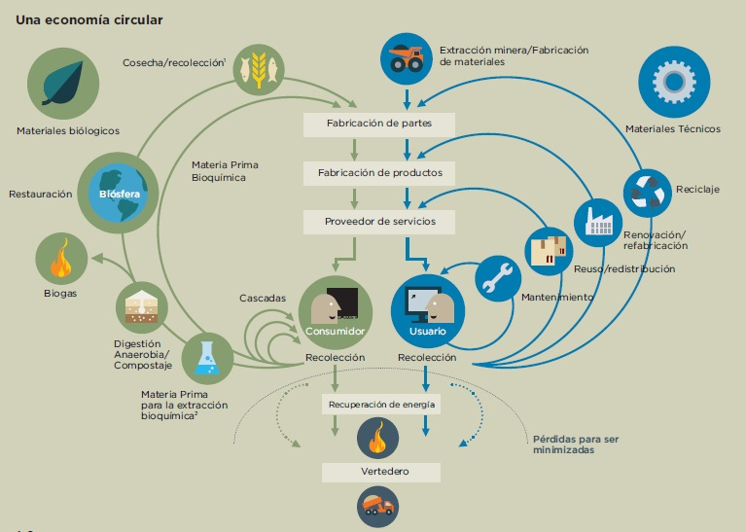
Economía Circular
Ésta es la última y peor de las estrategias.
1º actuar sobre los círculos más pequeños y en la concepción de productos/servicios
Fuente: EMF (Fundación Ellen MacArthur, 2015. “Hacia una economía circular”.

Slide 63
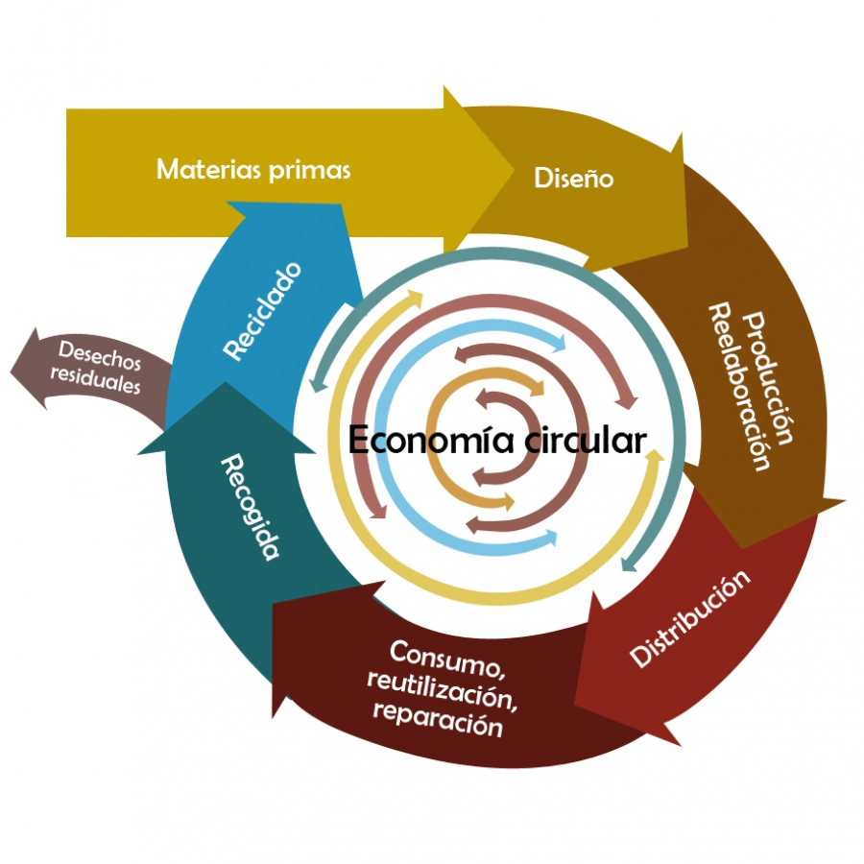
Economía Circular
Fuente: Adaptado de: http://www.ppa.pt/wp-content/uploads/2015/03/2-10_20H_WATER_CircularEconomy_PBLisbon.pdf.

Slide 64
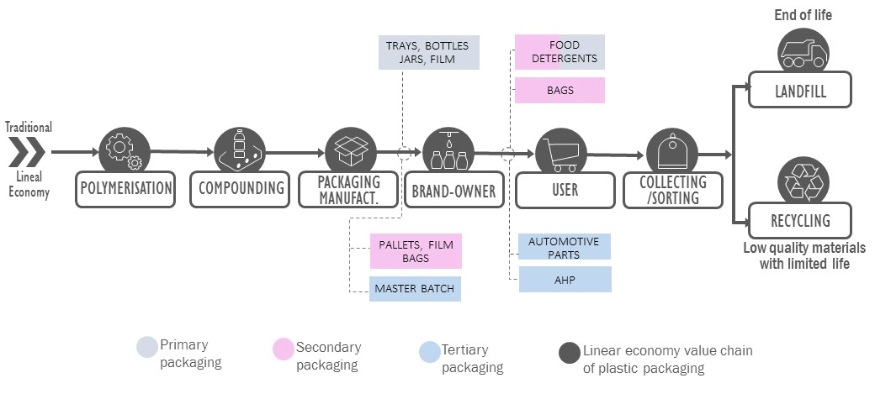
Análisis de la cadena de valor bajo el enfoque de la Economía Circular

Slide 65
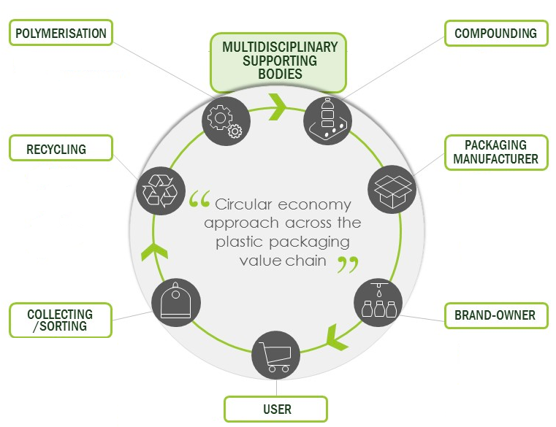
Análisis de la cadena de valor bajo el enfoque de la Economía Circular

Slide 66
Indicadores de economía circular
‘
‘
NO SE PUEDE CONTROLAR LO QUE NO SE PUEDE MEDIR
Conjunto de indicadores de monitoreo a nivel macro, desde una perspectiva de ciclo de vida, sobre recursos, productos y residuos para alimentar un sistema de indicadores de economía circular (CEIS), utilizado para cuantificar y monitorizar el progreso real hacia una cadena de valor más circular.

Slide 67

¡Gracias por su atención!
Inmaculada Fraj
Gema Millán
ifraj@fcirce.es
gmillan@fcirce.es
This project has received funding from the European Union’s H2020 Coordination Support Action under Grant Agreement No.785047.

Slide 68
Towards a sustainable agro-food industry. Capacity building programmes in energy efficiency.

